Slide 1
Αιματολογία Ι (Ε)
Ανοικτά Ακαδημαϊκά Μαθήματα στο ΤΕΙ Αθήνας
Ενότητα 7: Λευκοκυτταρικός τύπος
Αναστάσιος Κριεμπάρδης- Απλακίδη Χαρίκλεια
Τμήμα Ιατρικών εργαστηρίων
Το περιεχόμενο του μαθήματος διατίθεται με άδεια Creative Commons εκτός και αν αναφέρεται διαφορετικά | Το έργο υλοποιείται στο πλαίσιο του Επιχειρησιακού Προγράμματος «Εκπαίδευση και Δια Βίου Μάθηση» και συγχρηματοδοτείται από την Ευρωπαϊκή Ένωση (Ευρωπαϊκό Κοινωνικό Ταμείο) και από εθνικούς πόρους.

Slide 2
Λευκοκυτταρικός Τύπος 1/2
Η εκατοστιαία αναλογία των επιμέρους λευκών αιμοσφαιρίων του περιφερικού αίματος.
Αποτελεί μέρος της γενικής αίματος.
Μεγάλη προσοχή κατά τη μικροσκόπηση.
Εκτός από τη μέτρηση των λευκών αιμοσφαιρίων παρατηρείται και η μορφολογία των υπόλοιπων κύτταρων.
Μετρώνται και τα αιμοπετάλια.
Καταγράφονται και οι άωρες μορφές (βλάστες).
Προσοχή όταν παρατηρηθούν εμπύρηνα ερυθροκύτταρα.

Slide 3
Προσδιορισμός Λευκοκυτταρικού Τύπου
Χρωματισμένα επιχρίσματα (blood film).
Μετρώνται 100 λευκά αιμοσφαίρια και εξάγεται το %.
Παράδειγμα: στα 100 WBCs βρέθηκαν 63 ουδετερόφιλα, 28 λεμφοκύτταρα, 6 μονοκύτταρα και 3 ηωσινόφιλα άρα ο λευκοκυτταρικός τύπος είναι 63%, 28%, 6% και 3% αντίστοιχα.
Φυσιολογικές τιμές:
Πολυμορφοπύρηνα ουδετερόφιλα 50-70%.
Πολυμορφοπύρηνα βασεόφιλα 0-1%.
Πολυμορφοπύρηνα ηωσινόφιλα 1-4%.
Λεμφοκύτταρα 20-40%.
Μονοκύτταρα 2-8%.

Slide 4
Φυσιολογική Κατανομή WBCs στον Ενήλικα
 |  |  |  | Τιμή ανά μl
Κατηγορίες |  | % | Μ.Ο. | Όρια διακύμανσης
Βασεόφιλα πολυμορφοπύρηνα |  | 0-1 | 40 | 0-100 ή 0.0-0.1
Ηωσινόφιλα πολυμορφοπύρηνα |  | 2-4 | 20 | 50-350 ή 0.05-0.35
Ουδετερόφιλα πολυμορφοπύρηνα | Μεταμυελοκύτταρα | 0-1 | 30 | 0-100 ή 0.0-0.1
 | Ραβδοπύρηνα | 2-4 | 200 | 50-350 ή 0.05-0.35
 | Πολυμορφοπύρηνα | 50-70 | 4.000 | 2.200-7.000 ή 2.2-7.0
Λεμφοκύτταρα (άκοκκα) |  | 20-40 | 2.200 | 1.100-3.300 ή 1.1-3.3
Μονοκύτταρα (άκοκκα) |  | 2-8 | 530 | 150-700 ή 0.15-0.7
Σύνολο |  | 100 | 7.200 | 4.000-11.000
Απόλυτος αριθμός λευκών αιμοσφαιρίων

Slide 5
Προβλήματα
Η επίστρωση του αίματος γίνεται αμέσως μετά την αιμοληψία.
Μελετάται η επίστρωση μακροσκοπικά.
Το αίμα καλό είναι να μην έχει αντιπηκτικό (μορφολογία RBCs).
Μελετάται μικροσκοπικά σε μικρή μεγέθυνση (αρχικά).
Με καταδυτικό φακό επιλέγουμε περιοχές όπου τα RBCs δεν επικαλύπτονται.
Μετράμε το επίχρισμα: μορφολογία και μέτρηση κυττάρων.
Καταγράφονται τα παθολογικά κύτταρα.

Slide 6
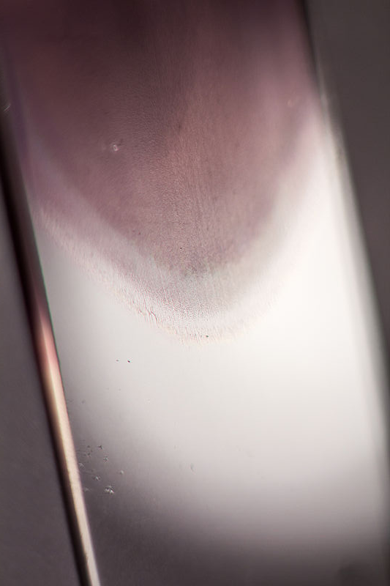
Κατανομή Λευκοκυττάρων στην Επίστρωση
Στην άκρη : ουδετερόφιλα.
Σε όλο το μήκος: μονοκύτταρα.
Στα πλάγια: Άωρα κύτταρα.
Κέντρο: λεμφοκύτταρα.
Αποφυγή των παραπάνω με μελέτη σε σχήμα μαιάνδρου.
“Stained peripheral blood smear closeup”, από Coinmac διαθέσιμο με άδεια CC BY-SA 3.0

Slide 7
Χαρακτηριστικά επιχρίσματος
ουρά σώμα κεφαλή

Slide 8
Παρατήρηση

Slide 9
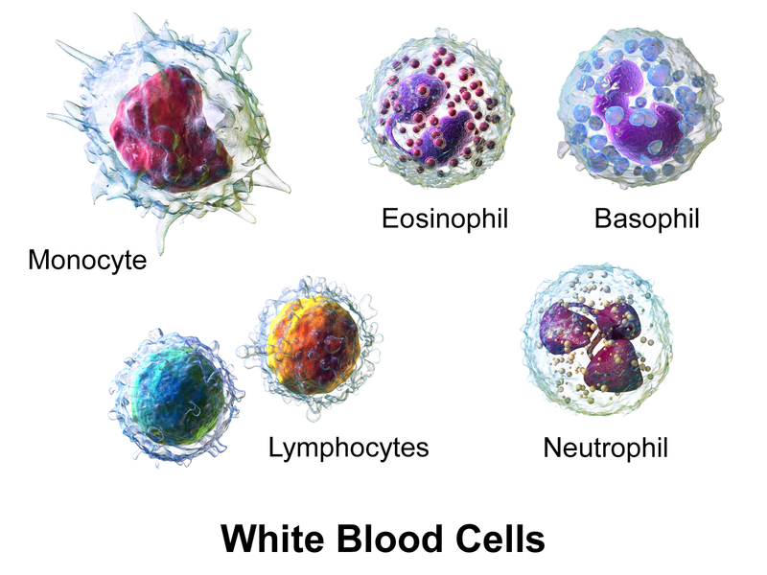
Λευκά αιμοσφαίρια 2/2
“Blausen 0909 WhiteBloodCells”, από BruceBlaus διαθέσιμο με άδεια CC BY 3.0

Slide 10
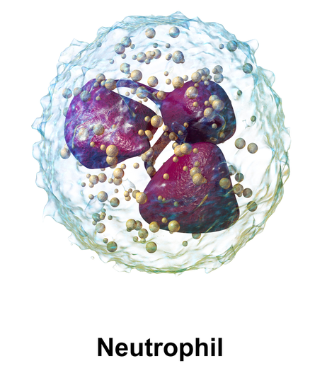
Neutrophil Ουδετερόφιλο Πολυμορφοπύρηνο
“Blausen 0676 Neutrophil”, από BruceBlaus διαθέσιμο με άδεια CC BY 3.0

Slide 11
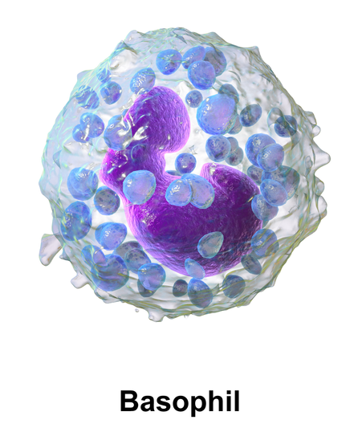
Basopfil - Βασεόφιλο
“Blausen 0077 Basophil”, από BruceBlaus διαθέσιμο με άδεια CC BY 3.0

Slide 12
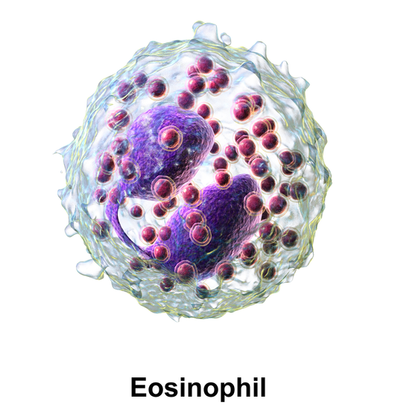
Eosinophil – Εο/Ηωσινόφιλο
“Blausen 0352 Eosinophil”, από BruceBlaus διαθέσιμο με άδεια CC BY 3.0

Slide 13
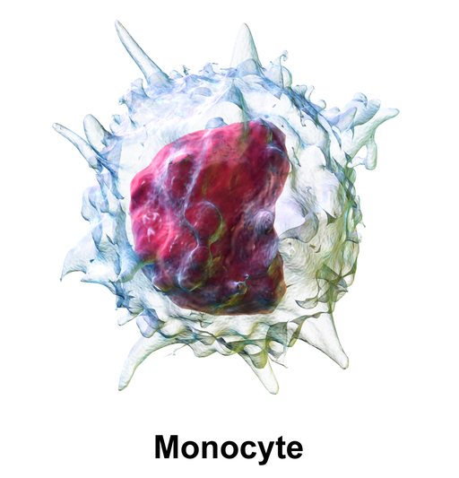
Monocyte - Μονοκύτταρο
“Blausen 0649 Monocyte”, από BruceBlaus διαθέσιμο με άδεια CC BY 3.0

Slide 14
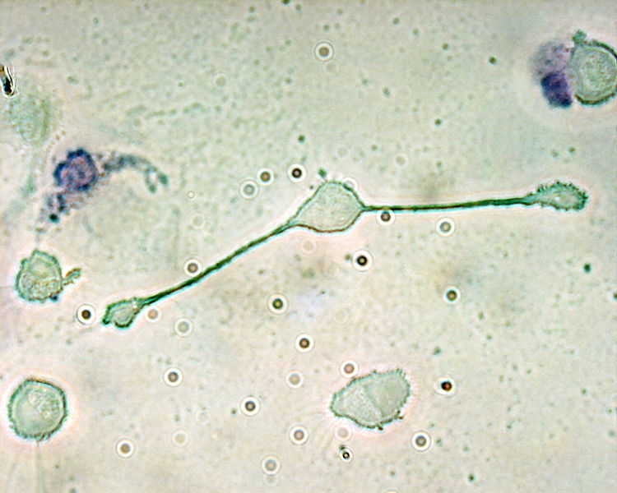
Macrophage - Μακροφάγο
“Macrophage”, από Lingulidas διαθέσιμο με άδεια CC BY-SA 2.0
“Macrophage”, από Arcadian διαθέσιμο με άδεια CC BY-SA 3.0

Slide 15
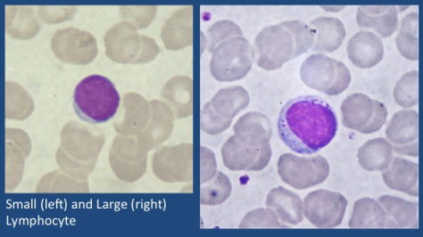
Small Lympocyte – Μικρό Λεμφοκύτταρο Large Granular Lympocyte – Μεγάλο Κοκκώδες Λεμφοκύτταρο
allaboutblood.com

Slide 16
Αναγνωρίστε τα Λευκοκύτταρα 1/2
gophoto.us

Slide 17
Αναγνωρίστε τα Λευκοκύτταρα 2/2
gophoto.us

Slide 18
Απαντήσεις
A and D = Neutrophilic leukocytes (Ουδετόφιλα).
B and E = Eosinophilic leukocytes (Ηωσινόφιλα).
C = Baseophilic leukocyte (Βασεόφιλα).
F = Plasma cell: this is not a normal constituent of the peripheral blood but is included here for comparison with the nongranular Leukocytes (Πλασματοκύτταρα).
G and H = Small lymphocytes (Μικρά λεμφοκύτταρα).
I = medium lymphocyte (Μεσαία λεμφοκύτταρα).
J, K and L = Monocytes (Μονοκύτταρα).

Slide 19
Θυμηθείτε την Επίστρωση του Αίματος Blood smear or blood film
ac-creteil.fr

Slide 20
Χρώση May-Grunwald – Giemsa 1/2
May-Grunwald: μπλε του μεθυλενίου και ηωσίνη
Βάφει κυρίως ερυθροκύτταρα, πρωτόπλασμα εμπύρηνων κυττάρων και αιμοπετάλια.
Giemsa: αζούρ και ηωσίνη
Βάφει τον πυρήνα του κυττάρου, τα πρωτογενή κοκκία και τα κοκκία των βασεόφιλων.

Slide 21
Χρώση May-Grunwald – Giemsa 2/2
Τεχνική
Μεθανόλη 5min.
Απόρριψη περίσσειας.
Χρωστική May-Grunwald 4min.
Απόρριψη περίσσειας.
Χρωστική Giemsa (5 ml χρωστικής σε 50 ml ad H2O) 15 min.
Απόρριψη περίσσειας.
Έκπλυση με άφθονο νερό βρύσης.
Στέγνωμα σε θερμοκρασία περιβάλλοντος.
Αποχρωματισμός σε μεθανόλη και πολλές εκπλύσεις με νερό.

Slide 22
Αποτελέσματα Χρώσης
Πυρήνας | Βαθυκόκκινος (ιωδέρυθρος)
Πρωτόπλασμα
Ερυθροκύτταρα | Ροδέρυθρα
ΔΕΚ | Γκρί-μπλε
Ουδετερόφιλα | Ροδέρυθρα
Λεμφοκύτταρα | Μπλε
Μονοκύτταρα | Γκρι-μπλε
Βασεόφιλα | Μπλε
Κοκκία
Ουδετερόφιλα | Ασθενή ιωδέρυθρα
Ηωσινόφιλα | Πορτοκαλέρυθρα
Βασεόφιλα | Έντονα ιωδέρυθρα-μαύρα
Μονοκύτταρα | Ασθενώς ιωδέρυθρα
Αιμοπετάλια | Ιωδέρυθρα (βαθυκόκκινα)

Slide 23
Απόλυτος Αριθμός Λευκοκυττάρων /μl
$\frac{\text{Λευκοκύτταρα}\text{ (\%) }\text{x} \text{ολικός} \text{αριθμός} \text{WBCs}\text{/}\text{μ}\text{l} }{100}$
Παράδειγμα:
70% ουδετερόφιλα
10.000/μl WBCs
; Απόλυτος αριθμός ουδερερόφιλων
$$\frac{70×10.000}{100}=7.000/μl$$

Slide 24
Λευκοκυτταρικός Τύπος 2/2
 | (%) | Απόλυτος Αριθμός/μl
Ολικός Αριθμός Λευκοκυττάρων | 100 | 4.000 – 10.000
Πολυμορφοπύρηνα Ουδετερόφιλα | 50 – 65 | 2.000 – 6.500
Πολυμορφοπύρηνα Εωσινόφιλα | 1 -5 | 40 – 500
Πολυμορφοπύρηνα Βασεόφιλα | 0 – 1 | 0 – 100
Λεμφοκύτταρα | 25 -40 | 1.000 – 4.000
Μεγάλα Μονοπύρηνα | 3 -8 | 120 – 800

Slide 25
Τέλος Ενότητας

Slide 26
Σημειώματα

Slide 27
Σημείωμα Αναφοράς
Copyright Τεχνολογικό Εκπαιδευτικό Ίδρυμα Αθήνας, Αναστάσιος Κριεμπάρδης 2014. Αναστάσιος Κριεμπάρδης. «Αιματολογία Ι (Ε). Ενότητα 7: Λευκοκυτταρικός τύπος». Έκδοση: 1.0. Αθήνα 2014. Διαθέσιμο από τη δικτυακή διεύθυνση: ocp.teiath.gr.

Slide 28
Σημείωμα Αδειοδότησης
Το παρόν υλικό διατίθεται με τους όρους της άδειας χρήσης Creative Commons Αναφορά, Μη Εμπορική Χρήση Παρόμοια Διανομή 4.0 [1] ή μεταγενέστερη, Διεθνής Έκδοση. Εξαιρούνται τα αυτοτελή έργα τρίτων π.χ. φωτογραφίες, διαγράμματα κ.λ.π., τα οποία εμπεριέχονται σε αυτό. Οι όροι χρήσης των έργων τρίτων επεξηγούνται στη διαφάνεια «Επεξήγηση όρων χρήσης έργων τρίτων».
Τα έργα για τα οποία έχει ζητηθεί άδεια αναφέρονται στο «Σημείωμα Χρήσης Έργων Τρίτων».
[1] http://creativecommons.org/licenses/by-nc-sa/4.0/
Ως Μη Εμπορική ορίζεται η χρήση:
που δεν περιλαμβάνει άμεσο ή έμμεσο οικονομικό όφελος από την χρήση του έργου, για το διανομέα του έργου και αδειοδόχο
που δεν περιλαμβάνει οικονομική συναλλαγή ως προϋπόθεση για τη χρήση ή πρόσβαση στο έργο
που δεν προσπορίζει στο διανομέα του έργου και αδειοδόχο έμμεσο οικονομικό όφελος (π.χ. διαφημίσεις) από την προβολή του έργου σε διαδικτυακό τόπο
Ο δικαιούχος μπορεί να παρέχει στον αδειοδόχο ξεχωριστή άδεια να χρησιμοποιεί το έργο για εμπορική χρήση, εφόσον αυτό του ζητηθεί.

Slide 29
Επεξήγηση όρων χρήσης έργων τρίτων
©
Δεν επιτρέπεται η επαναχρησιμοποίηση του έργου, παρά μόνο εάν ζητηθεί εκ νέου άδεια από το δημιουργό.
διαθέσιμο με άδεια CC-BY
Επιτρέπεται η επαναχρησιμοποίηση του έργου και η δημιουργία παραγώγων αυτού με απλή αναφορά του δημιουργού.
διαθέσιμο με άδεια CC-BY-SA
Επιτρέπεται η επαναχρησιμοποίηση του έργου με αναφορά του δημιουργού, και διάθεση του έργου ή του παράγωγου αυτού με την ίδια άδεια.
διαθέσιμο με άδεια CC-BY-ND
Επιτρέπεται η επαναχρησιμοποίηση του έργου με αναφορά του δημιουργού.
Δεν επιτρέπεται η δημιουργία παραγώγων του έργου.
διαθέσιμο με άδεια CC-BY-NC
Επιτρέπεται η επαναχρησιμοποίηση του έργου με αναφορά του δημιουργού.
Δεν επιτρέπεται η εμπορική χρήση του έργου.
διαθέσιμο με άδεια CC-BY-NC-SA
Επιτρέπεται η επαναχρησιμοποίηση του έργου με αναφορά του δημιουργού
και διάθεση του έργου ή του παράγωγου αυτού με την ίδια άδεια.
Δεν επιτρέπεται η εμπορική χρήση του έργου.
διαθέσιμο με άδεια CC-BY-NC-ND
Επιτρέπεται η επαναχρησιμοποίηση του έργου με αναφορά του δημιουργού.
Δεν επιτρέπεται η εμπορική χρήση του έργου και η δημιουργία παραγώγων του.
διαθέσιμο με άδεια
CC0 Public Domain
Επιτρέπεται η επαναχρησιμοποίηση του έργου, η δημιουργία παραγώγων αυτού και η εμπορική του χρήση, χωρίς αναφορά του δημιουργού.
διαθέσιμο ως κοινό κτήμα
Επιτρέπεται η επαναχρησιμοποίηση του έργου, η δημιουργία παραγώγων αυτού και η εμπορική του χρήση, χωρίς αναφορά του δημιουργού.
χωρίς σήμανση
Συνήθως δεν επιτρέπεται η επαναχρησιμοποίηση του έργου.

Slide 30
Διατήρηση Σημειωμάτων
Οποιαδήποτε αναπαραγωγή ή διασκευή του υλικού θα πρέπει να συμπεριλαμβάνει:
το Σημείωμα Αναφοράς
το Σημείωμα Αδειοδότησης
τη δήλωση Διατήρησης Σημειωμάτων
το Σημείωμα Χρήσης Έργων Τρίτων (εφόσον υπάρχει)
μαζί με τους συνοδευόμενους υπερσυνδέσμους.

Slide 31
Χρηματοδότηση
Το παρόν εκπαιδευτικό υλικό έχει αναπτυχθεί στo πλαίσιo του εκπαιδευτικού έργου του διδάσκοντα.
Το έργο «Ανοικτά Ακαδημαϊκά Μαθήματα στο ΤΕΙ Αθηνών» έχει χρηματοδοτήσει μόνο την αναδιαμόρφωση του εκπαιδευτικού υλικού.
Το έργο υλοποιείται στο πλαίσιο του Επιχειρησιακού Προγράμματος «Εκπαίδευση και Δια Βίου Μάθηση» και συγχρηματοδοτείται από την Ευρωπαϊκή Ένωση (Ευρωπαϊκό Κοινωνικό Ταμείο) και από εθνικούς πόρους.

